Slide 1

キャッスルタウン
都市計画マスタープラン 4班
班員：肥後洋平 矢吹文香 柘植大輔 中村頌 齊藤岳 TA：瀬尾誠

Slide 2
発表内容
土浦市の現状分析
提案のコンセプトの明示
目標の人口フレーム
マスタープランの基本的な構想
具体的な提案・期待される効果
今後の調査方針

Slide 3
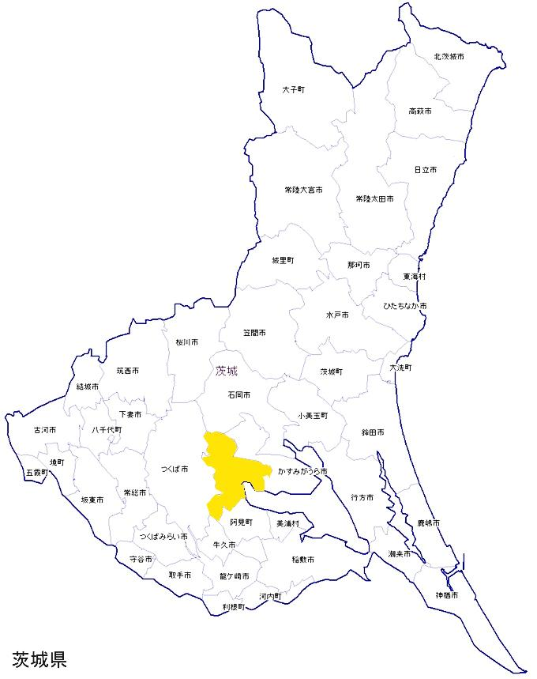
土浦市の概要
面積：122.99ｋ㎡
人口：143,422人（平成22年10月現在）
位置：東京より60km圏内
業務核都市指定
歴史：
「海軍のまち」として知られ
教育に力を入れる。
茨城県南を代表する交通の要所
出典： http://expo.minnade.jp/
現状分析 コンセプト 人口フレーム 構想 提案・効果 調査方針

Slide 4
土浦市の人口
出典：茨城県国勢調査
図：土浦市の総人口の推移
近年は約14万人で横ばい
2000年をピークに微減
現状分析 コンセプト 人口フレーム 構想 提案・効果 調査方針

Slide 5
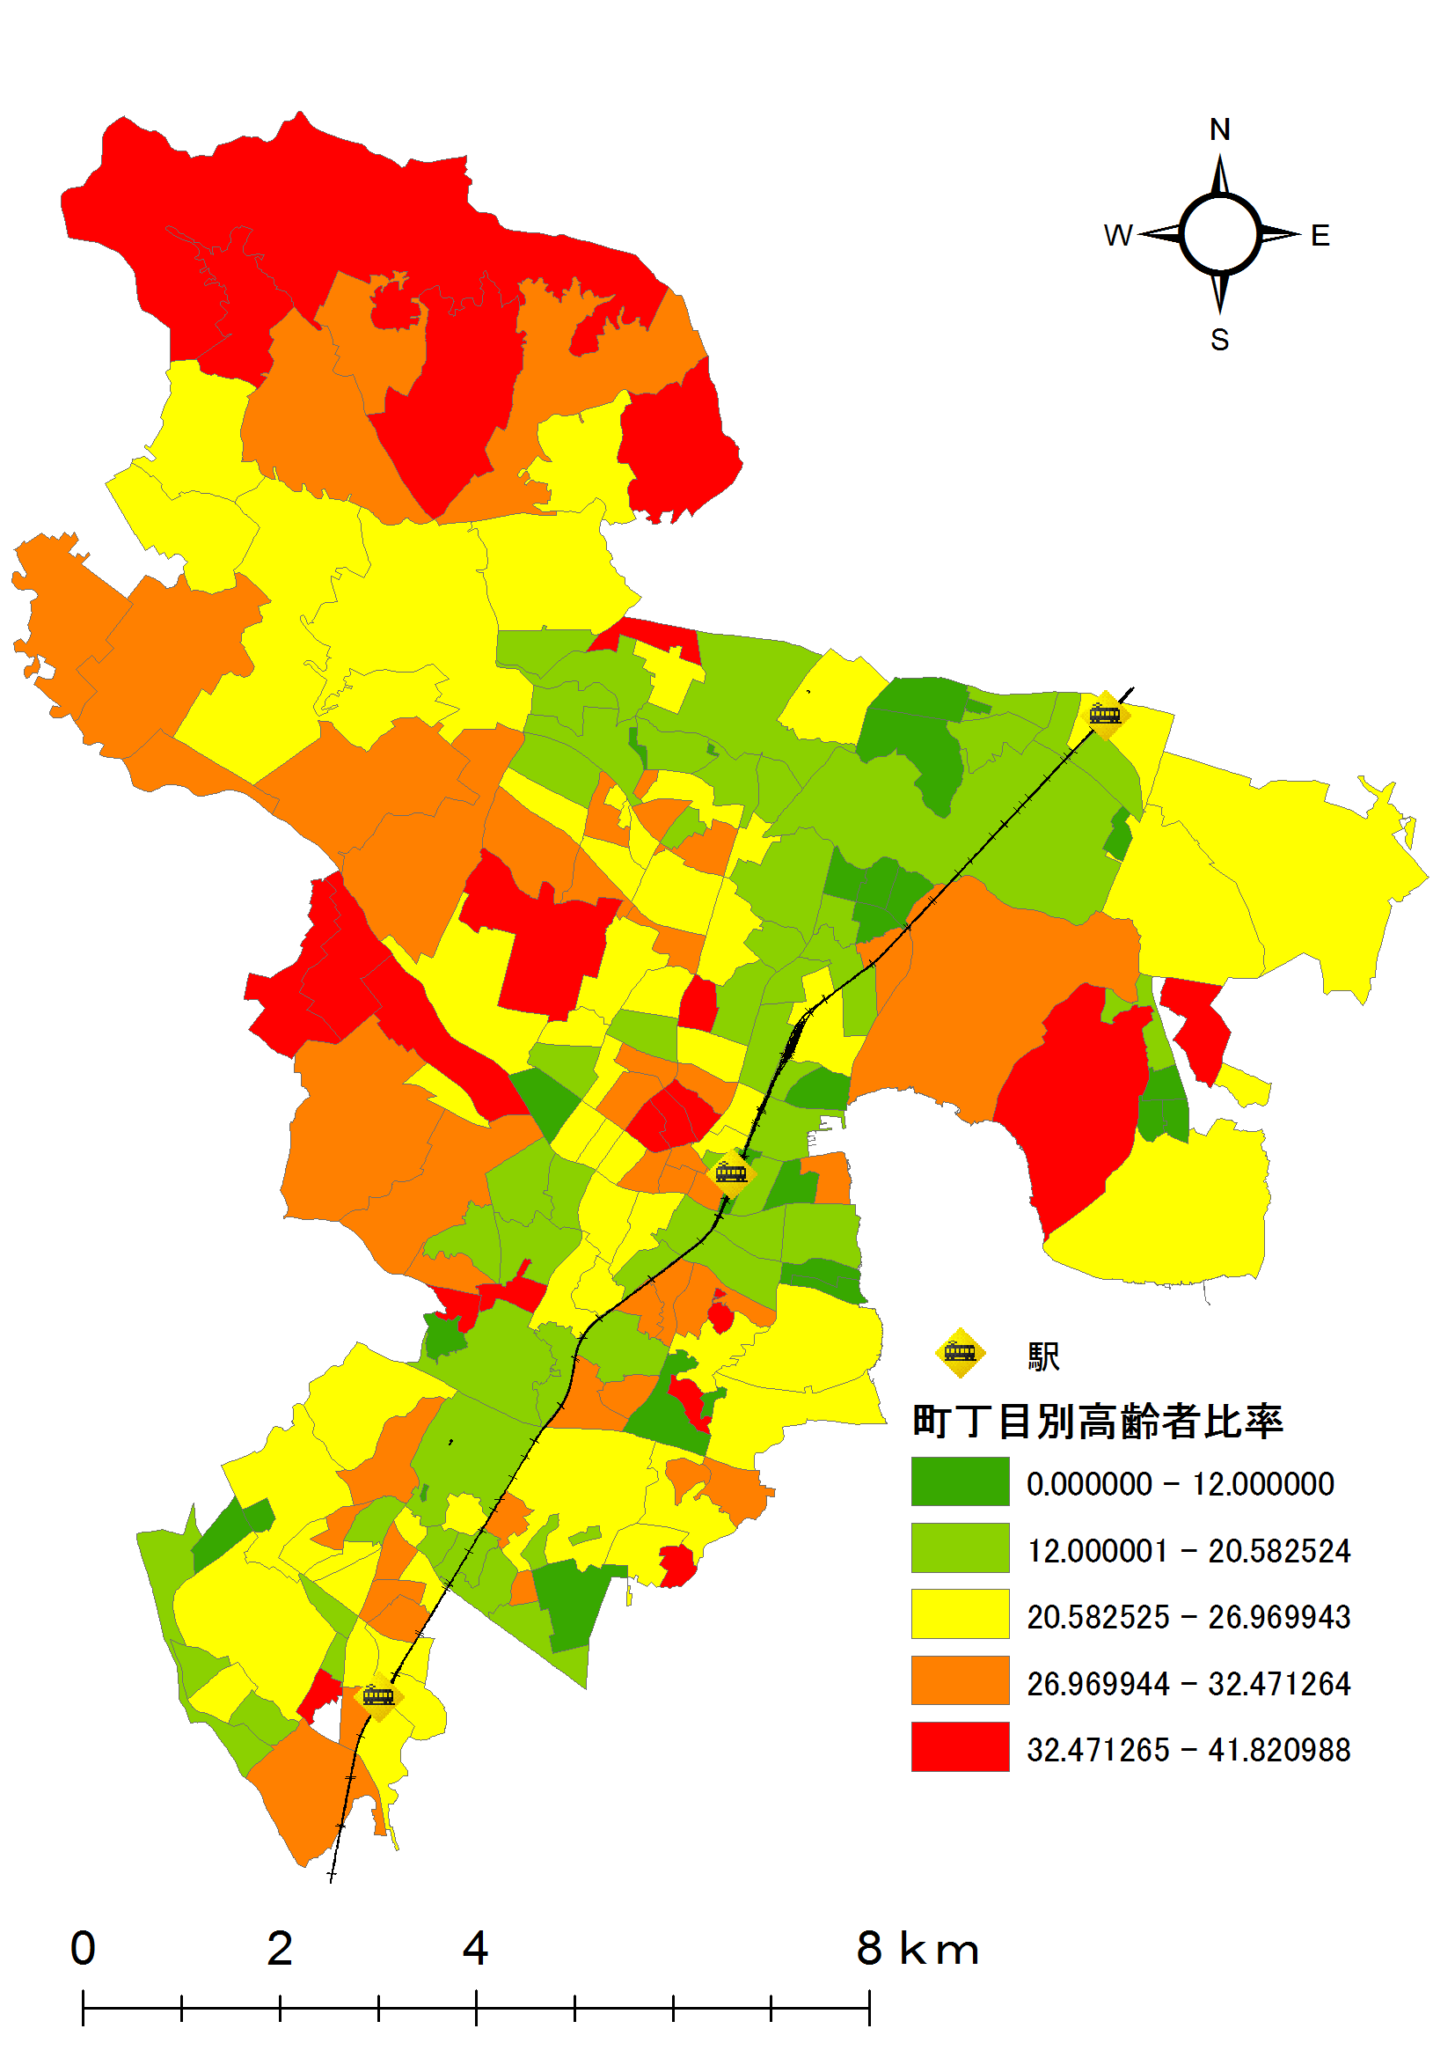
土浦市の高齢化の現状
郊外に高齢者比率が高い場所が分布
市街地にも点在
市内全域的に高齢者対策が必要
図2：土浦市の高齢者比率分布図

Slide 6
土浦市の産業 農業
農家数の推移
出典：農林業コンサスより
図：土浦市における農家戸数の推移
兼業農家の数が減少、専業農家の数は横ばい
全体の農家数は減少傾向
現状分析 コンセプト 人口フレーム 構想 提案・効果 調査方針

Slide 7
年齢別農業従事者数の推移
出典：農林業コンサスより
図：土浦市における年齢別農業従事者数
農家の運営は40歳代以降が中心
農業の担い手が減少
現状分析 コンセプト 人口フレーム 構想 提案・効果 調査方針

Slide 8
農用トラクタの普及状況
出典：農林業コンサスより
図：土浦市の農家における農用トラクタ保有状況の推移
機械化が進む土浦の農業
→県から補助金
市としては機械化補助は行っていない
改善の余地がある！
現状分析 コンセプト 人口フレーム 構想 提案・効果 調査方針

Slide 9
土浦市の産業 工業
工業の概要
出典：工業統計調査より
図：土浦市の農家における農用トラクタ保有状況の推移
製造品出荷額、従業者数ともに増加している
現状分析 コンセプト 人口フレーム 構想 提案・効果 調査方針

Slide 10
品目別製造品出荷額とその推移
出典：工業統計調査より
図：土浦市の品目別製造品出荷額とその推移（出荷額百億円以上のもの）
一般機械が土浦の工業を牽引している。
現状分析 コンセプト 人口フレーム 構想 提案・効果 調査方針

Slide 11
各自治体の工業支援制度
出典：工業統計調査より
表：茨城県内の各自治体の工業支援制度
 | 制度 | 内容
かすみがうら市 | 自治金融制度 | 運転資金、設備資金の貸付
 | 立地企業に対する税制上の優遇措置 | 固定資産税の課税免除（3年間）
 | 企業立地促進条例 | 設備投資助成金、雇用促進補助金の交付
 | 企業立地促進融資利子補給要綱 | 利子補給金の交付
 | 同意企業立地重点促進区域における緑地面積率等を定める条例 | 緑地面積率を5～10%まで下げられる。環境施設面積率を10～15%まで下げられる。
ひたちなか市 | 固定資産税の不均一課税 | 固定資産税を減税
 | 産業集積促進奨励金 | 新増設に係る固定資産税相当額の奨励金交付（3年間）
 | 原子力発電施設等周辺地域企業立地支援給付金（県の制度） | 電気料金の割引（例として75%ＯＦＦの例が示されていた。）
土浦市 | 土浦市企業立地促進奨励金交付要綱 | 固定資産税相当額の奨励金を給付(3年間)
土浦の支援制度は他の自治体に遅れをとっているのでは？
現状分析 コンセプト 人口フレーム 構想 提案・効果 調査方針

Slide 12
土浦市の商業の概要
土浦市の産業 商業
出典：商業統計調査より
図：土浦の事業所数と1商店当たりの年間製品販売額
事業所数は減る一方、
1商店当たりの年間製品販売額は増加している。
→商店の大規模化が進んでいる。
現状分析 コンセプト 人口フレーム 構想 提案・効果 調査方針

Slide 13
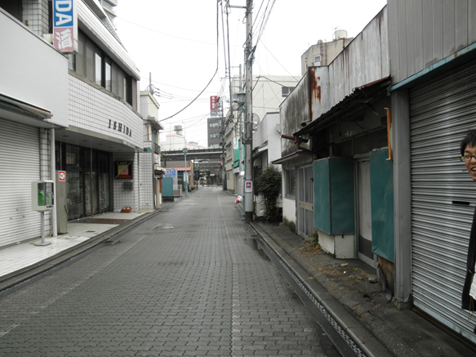
土浦市の商店街の様子
閑散としたシャッター街・・・

Slide 14
土浦市の教育
出典：各自治体のＨＰ
8,313
図：3都市の高校生の在籍数と県内の人口順位
茨城県全体の約10％にあたる8313人の高校生が在籍。
市外からの通学者が50%以上を占める。
現状分析 コンセプト 人口フレーム 構想 提案・効果 調査方針

Slide 15
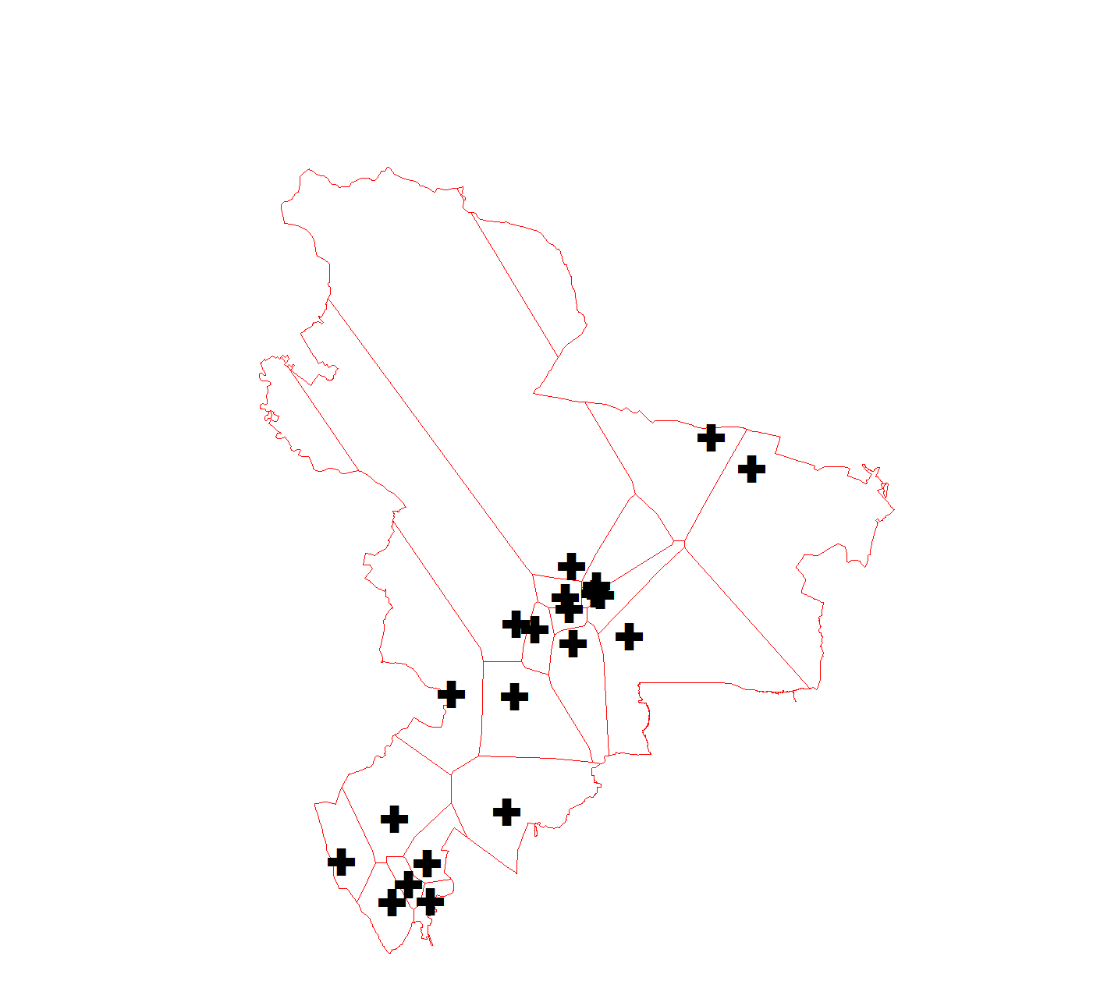
土浦市の医療
病院数は127棟、県全体の
7％を占めている．
病床数は県の平均を上回る
（156.3）水戸市と並び県内有数
→医療施設数は充実
一方で立地は市街地及び
鉄道沿線に集中
立地に改善点有
図：土浦市における総合病院及び診療所の配置
に関するボロノイ図
現状分析 コンセプト 人口フレーム 構想 提案・効果 調査方針

Slide 16
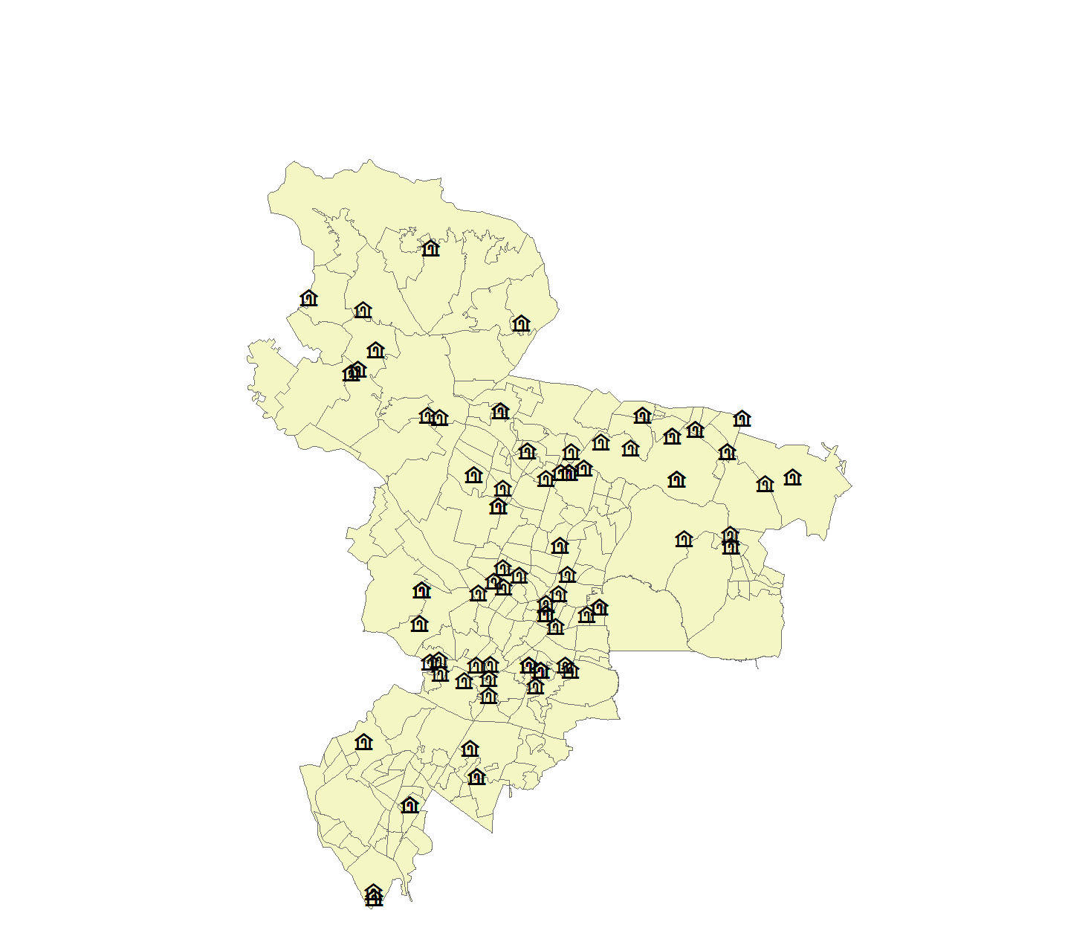
土浦市の福祉
市内全域に分布、全域的にカバー
市内・沿線に若干集中する傾向
介護施設数は充実
図：土浦市内の老人介護施設配置図
現状分析 コンセプト 人口フレーム 構想 提案・効果 調査方針

Slide 17
土浦市の観光
(人)
土浦全国花火競技大会
土浦キララまつり
土浦さくらまつり
大きなイベントのある月以外は18,600～39,500人で推移
現状分析 コンセプト 人口フレーム 構想 提案・効果 調査方針

Slide 18
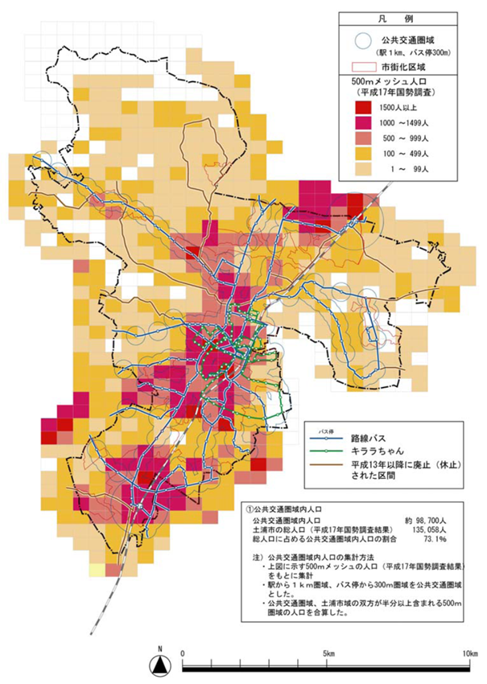



土浦市の交通
出典：土浦市地域公共交通総合連携計画より
サービスの現状
土浦市総人口の
約7割をカバー
路線バス廃止により
不便な地域が・・・
図：公共交通圏域と圏域内の人口
現状分析 コンセプト 人口フレーム 構想 提案・効果 調査方針

Slide 19
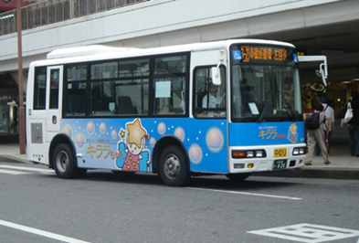
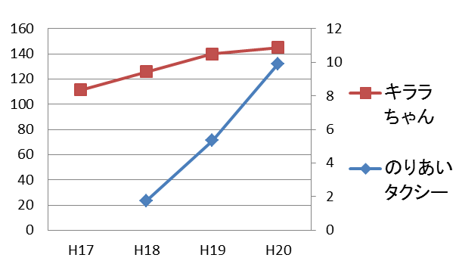
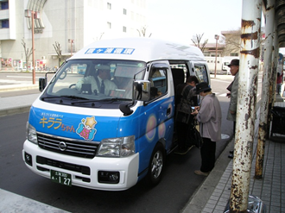
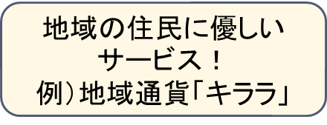

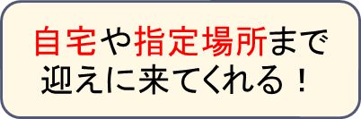
土浦市の交通
出典：土浦市商工観光課より
キララちゃん、のりあいタクシー
キララちゃん
（千人/年）
のりあいタクシー（千人/年）
図：地域公共交通の利用者数の推移
地域のニーズに対応した運行方針により好評！
利用者も年々増加の傾向！
現状分析 コンセプト 人口フレーム 構想 提案・効果 調査方針

Slide 20
土浦市の環境
出典：統計局及び土浦市統計課より
図：一人当たりの公園面積
図：一人当たりの都市公園数
一人当たりの公園面積・都市公園数ともに足りない
現状分析 コンセプト 人口フレーム 構想 提案・効果 調査方針

Slide 21
土浦市の特色・問題点のまとめ
 | 特色 | 問題点
人口 | 14万人常住 | 人口微減傾向 高齢化
農業 | 機械化率の増加 | 担い手の減少
工業 | 出荷額・就業者数増加傾向 | 支援制度が遅れている
商業 | 駅前商店街の衰退 | 商店の大規模化
教育 | 多数の学生が集う | 寄るところがない
医療 | 病床数は茨城屈指 | 立地に偏り
福祉 | 全域的にカバー
観光 | 全国的なイベントの開催 | 観光客の数の偏り
交通 | 地域公共交通の充実 | 路線廃止による一部地域の不便
環境 | 自然資源が豊富 | 公園数・面積の不足
現状分析 コンセプト 人口フレーム 構想 提案・効果 調査方針

Slide 22
本提案のコンセプト
目指す都市像
駅前を中心とした賑わい
各種産業の活気
かつての城下町のすがた
暮らしやすさ
歴史
土浦市を活気のある現代の城下町に！
現状分析 コンセプト 人口フレーム 構想 提案・効果 調査方針

Slide 23
土浦市の目標人口フレーム
出典：茨城県国勢調査より
推定人口：
2020年：137,722人
2030年：127,536人
目標人口フレーム
平成32年：140,000人
人口増加
現在人口の維持
図：コーホート分析による土浦市の人口推移推定図
現状分析 コンセプト 人口フレーム 構想 提案・効果 調査方針

Slide 24
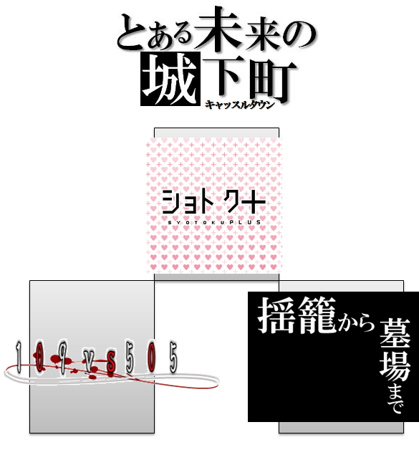
コンセプト

Slide 25
基本構想
つちうら所得倍増計画
109 vs 505
ゆりかごから墓場まで
都心との農業連携
交通を活かした工業誘致
駅前商店街の活性化
医療の最適立地
誰もが便利な公共交通
自然環境の最適化
現状分析 コンセプト 人口フレーム 構想 提案・効果 調査方針

Slide 26
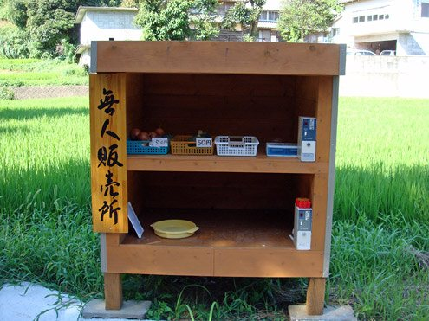
提案①：都心との農業連携
～つちうら所得倍増計画～
直販所のような価格で都心に野菜を出荷しよう。
農業機械の積極的導入による大規模化で野菜価格を抑え、安価な鉄道で輸送。仲介業者を減らすことで都心に直販所のような価格で野菜が提供できる。
現状分析 コンセプト 人口フレーム 構想 提案・効果 調査方針

Slide 27
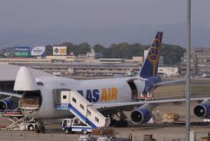
提案②：交通を活かした工業誘致
～つちうら所得倍増計画～
茨城空港に近い立地を活かし、今後はＩＴ産業に力を入れる。
貨物の輸出入を盛んに
現状分析 コンセプト 人口フレーム 構想 提案・効果 調査方針

Slide 28
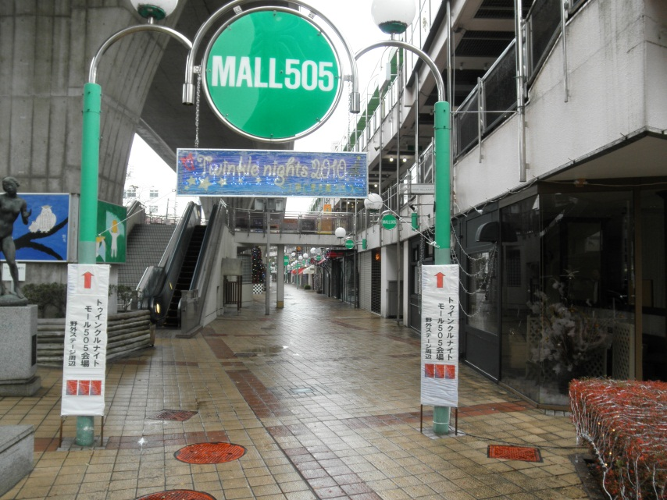
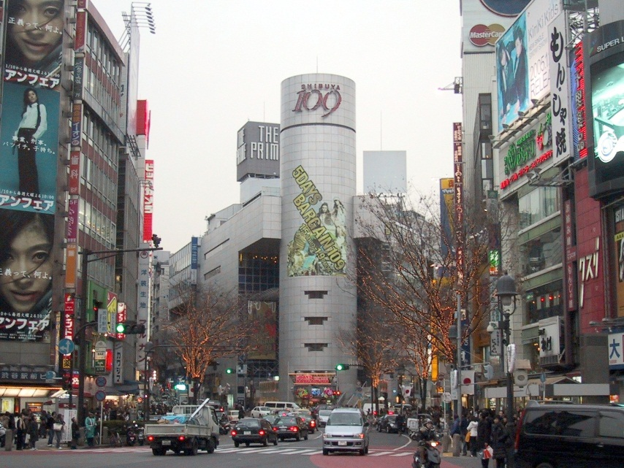
提案③：駅前商店街の活性化
モール505の活性化。打倒渋谷109
1階は商業施設。ファーストフード店など
2階はコミュニティスペースとし、市民、特に高齢者のたまり場に
3階は漫画喫茶や音楽スタジオ等学生のたまり場に

Slide 29
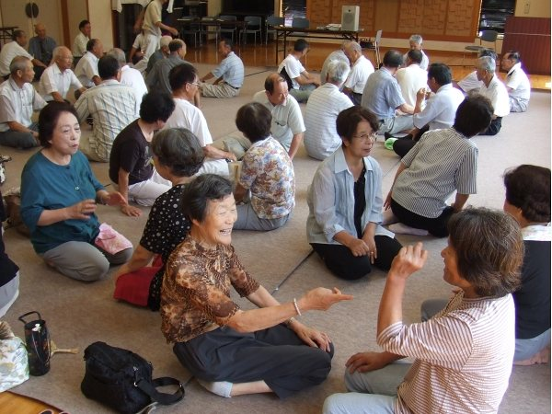
提案③：駅前商店街の活性化

Slide 30
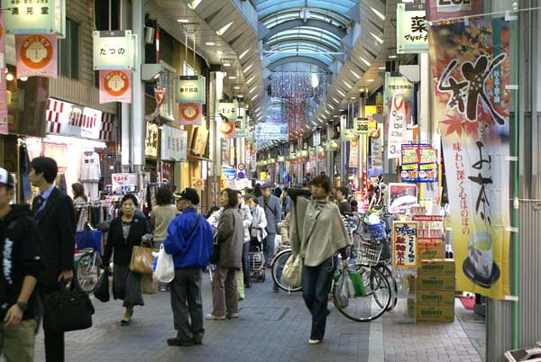
提案③：駅前商店街の活性化
駅前商店街のアーケード化
人の集まりやすい構造に
通勤通学で通る→商店街にお金が落ちる

Slide 31
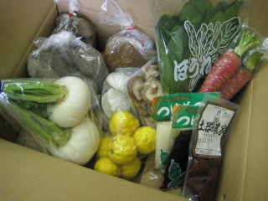
提案③：駅前商店街の活性化
大型商業施設ではカバーできない、交通弱者のニーズを満たす新サービス。
電話やネットで商店街の窓口に注文すると、1回の注文で肉、野菜、魚などが一緒に宅配されてくる。

Slide 32

提案④：医療の最適立地
～ゆりかごから墓場まで～
中核となる病院が1つ存在し、その周辺に診療所が満遍なく点在する「集中型」
各所に病院が点在し、各々の病院が同じ役割を果たしている「点在型」
どちらが最適な立地？
病院
病院
病院
病院
現状分析 コンセプト 人口フレーム 構想 提案・効果 調査方針

Slide 33
提案⑤：誰もが便利な交通
～ゆりかごから墓場まで～
路線の廃止状況
公共交通がまったく
通らない過疎地域
コミュニティバス・のりあいタクシーの推進
公共交通を優遇するサービスの導入
出典：土浦市地域公共交通総合連携計画より
現状分析 コンセプト 人口フレーム 構想 提案・効果 調査方針

Slide 34
提案⑥：自然環境の最適化
～ゆりかごから墓場まで～
一人あたりの公園面積を
全国平均に近づける
野球場等特定の目的を
持った公園設備の増強
ボロノイ図から最適配置
の模索を行う
ボロノイ図
現状分析 コンセプト 人口フレーム 構想 提案・効果 調査方針

Slide 35
今後の調査方針
農業の実態調査・
誘致が期待できる企業の調査
土浦市の工業有利性の詳細の調査
駅前商店街の利用状況の調査
廃止路線の再業の可能性の調査
医療施設の配置の検討
総合病院・診療所etc…
現状分析 コンセプト 人口フレーム 構想 提案・効果 調査方針

Slide 36
参考文献
企業立地支援センターＨＰ 2010/12/21 http://ritti.jp/preferential/index.html
土浦市商工観光課 農林水産課
石岡市ＨＰ2010/12/20 http://www.city.ishioka.lg.jp/
古河市ＨＰ 2010/12/20 http://www.city.ibaraki-koga.lg.jp/
財団法人茨城県農林振興公社 2010/12/21 http://www.ibanourin.or.jp/index.html
ＪＡ土浦ＨＰ 2010/12/19 http://www.ja-tsuchiura.com/
茨城県農林水産部ＨＰ 2010/12/20 http://www.ja-tsuchiura.com/
いばらきの工業団地ＨＰ 2010/12/18 http://www.pref.ibaraki.jp/indus/
土浦市HP http://www.city.tsuchiura.lg.jp/
いばらき統計情報ネットワーク http://www.pref.ibaraki.jp/tokei/index.html
政府統計の総合窓口 http://www.e-stat.go.jp/SG1/estat/eStatTopPortal.do
土浦市地域公共交通総合連携計画 http://www.city.tsuchiura.lg.jp/cms/data/doc/1274404031_doc_34.pdf
NPO法人「まちづくり活性化土浦」 http://npo-kirara.org/index.php?linkcode=20091212164449&sp_Group_Code=guest
茨城県警察本部 市町村別大字単位犯罪マップ http://www.pref.ibaraki.jp/kenkei/01_anzen/01_map/crimemap.html
社団法人土浦市観光協会および土浦市産業部商工観光課発行冊子「遊覧都市つちうら」
iタウンページ http://itp.ne.jp/
みずほ村市場 http://www.mizuhonomuraichiba.com/
テレビ東京 カンブリア宮殿 http://www.tv-tokyo.co.jp/cambria/list/list20090810.html
国土交通省 平成18年 自動車貨物都道府県別流動表 http://www.mlit.go.jp/k-toukei/search/excel/16/16200600x00010.xls

Slide 37
ご清聴ありがとうございました

Slide 38
土浦市の人口
老年人口割合の増加
図3 土浦市の年代別人口割合の推移
現状分析 コンセプト 人口フレーム 構想 提案・効果 調査方針

